Slide 1
Curso PHP – Aula 01
Bruno Falcão – brunogfalcao@gmail.com

Slide 2
Roteiro
Objetivos
Roteiro do curso
Sites Dinâmicos
O PHP
PHP x ASP
Ferramentas
Sintaxe básica
E o Design?

Slide 3
Objetivos
Apresentar conceitos de PHP que possibilitem o desenvolvimento de aplicações web e um futuro aperfeiçoamento

Slide 4
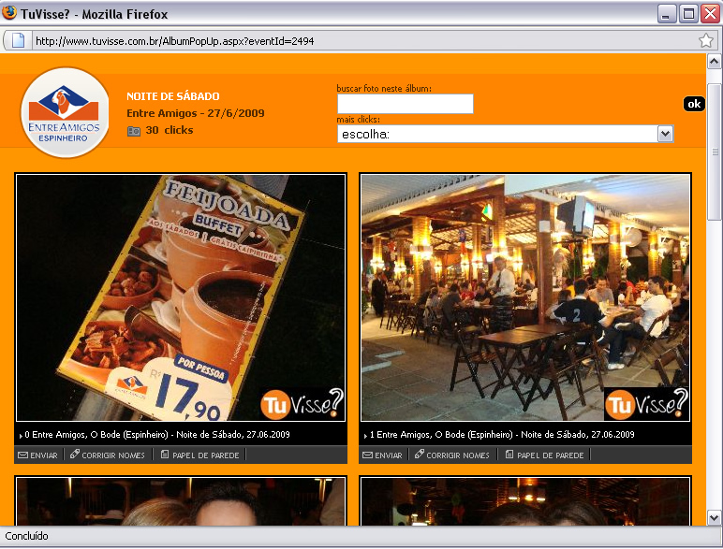
O que é possível fazer

Slide 5
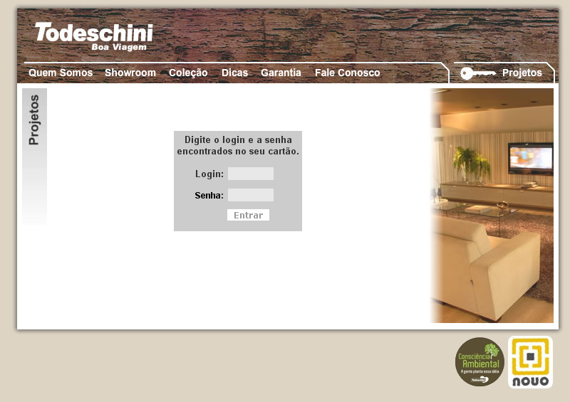
O que é possível fazer

Slide 6
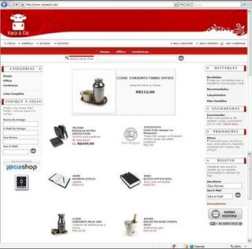
O que é possível fazer

Slide 7
O que é possível fazer
Área restrita em sites (ex: para clientes verem seus projetos)
Site de conteúdo (notícias)
Sites de fotos (ex: bobflash)
Comércio eletrônico (mostrar produtos)
Gerenciar estabelecimentos (clínicas, lojas, ...)
E mais...

Slide 8
Roteiro do curso
Introdução
Conceitos básicos
Fundamentos
Comandos echo e print
Variáveis, Strings e Arrays
Operadores
Condicionais
Comandos de repetição
Sintaxe de Funções

Slide 9
Roteiro do curso
Funções do PHP
Componentes de formulário
Métodos GET e POST
Upload de arquivos
Manipulação de Arquivos
Banco de Dados (SQL e phpmyadmin)
Integração com Banco de Dados
Cookies e sessões
Enviando e-mails

Slide 10
Roteiro do curso
Orientação a objetos*
Classe, Herança, Visibilidade
Modelagem
Dicas de Segurança
Padrões
Scripts Úteis
Avaliação para Certificação

Slide 11
Considerações
Não há perguntas Inúteis
Estamos todos aqui para aprender
Exercícios
Horário
Contato

Slide 12
Sites Dinâmicos
Servidor só responde
Sites estáticos
Cliente
Servidor
Retorna mesmo html

Slide 13
Sites Dinâmicos
Servidor processa e responde
Cliente pode passar informações
Sites Dinâmicos
Cliente
Servidor
Banco de Dados
Retorna Html Dinâmico

Slide 14
O PHP
PHP: Hypertext Preprocessor
Velocidade e robustez
Estruturado e orientação a objeto
Sintaxe similar a Linguagem C/C++ e o PERL
Roda no servidor (retorna um html)
Surgiu em 1994 como um pacote de programas CGI
Interação com MySQL
Código fonte não aparece

Slide 15
PHP x ASP
Ambos tem a mesma finalidade (páginas web)
PHP roda em servidores gratuítos (ex: apache)
ASP só roda em servidores microsoft (maior custo)

Slide 16
Ferramentas
Durante o curso utilizaremos:
XAMPP – para rodar o PHP e o MySQL
PHP Editor – para editar arquivos .PHP

Slide 17
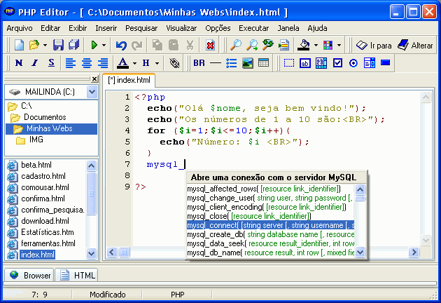
Ferramentas PHP Editor

Slide 18
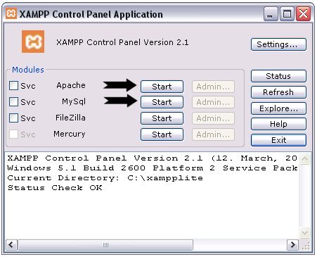
Ferramentas Xampp

Slide 19
Sintaxe Básica
<?php [codigo] ?>
<? [Codigo] ?>

Slide 20
Sintaxe Básica
Obrigatório o uso de “;” no final da linha
Variáveis definidas com um cifrão antes São case sensitive ($Var ≠ $var ≠ $VAR)
Comentário de 1 linha // Comentário
Comentário de mais de 1 linha /* Comentário */

Slide 21
Sintaxe Básica
Documento HTML normal <html> <head> <title>Título da página</title> </head> <body> [conteúdo aqui] <table> <tr> <td></td> <td></td> </tr> </table> </body> </html>

Slide 22
Sintaxe Básica
Documento HTML com PHP <html> <head> <title>Título da página</title> </head> <body> <? echo “Hello World”; ?> </body> </html>

Slide 23
Sintaxe Básica
Outro exemplo <html> <head> <title>Título da página</title> </head> <body> <? $nome = “bruno”; echo “Hello”; echo $nome; ?> </body> </html>

Slide 24
Sintaxe Básica
Comandos de impressão O que tiver após o comando aparece na tela como se fosse html
<? Echo “usando echo”; print “Usando print”; ?>

Slide 25
Sintaxe Básica
A tag PHP pode ser aberta e fechada várias vezes no meio do html
Ex: ... <table> <tr> <td><? echo “Nome”; ?></td> <td><? echo “Telefone”; ?></td> </tr> <tr> <td><? echo $nome; </td> <td><? echo $telefone; ?></td> </tr> </table> ...
Nome | Telefone
João | 99999999

Slide 26
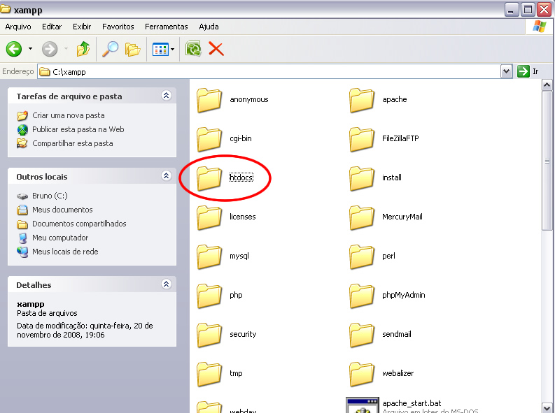
Onde Salvar os Arquivos

Slide 27
E o design?
Utilizar programas que facilitem o trabalho de design
Digitar apenas programação
Recomendação: Dreamweaver, Fireworks

Slide 28
Referências
www.php.net
www.imasters.com.br
http://www.wmonline.com.br/
http://www.scriptbrasil.com.br/

